Slide 1


Radiologická fyzika a radiobiologie
9. cvičení

Slide 2
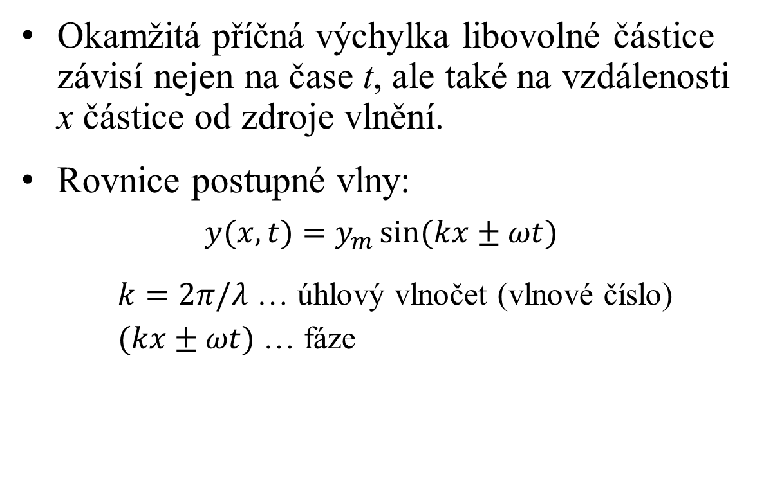
Postupná vlna
Okamžitá příčná výchylka libovolné částice závisí nejen na čase t, ale také na vzdálenosti x částice od zdroje vlnění.
Rovnice postupné vlny:
$$y(x,t)=y_{m}\sin{(kx±ωt})$$
$k=2π/λ$ … úhlový vlnočet (vlnové číslo)
$(kx±ωt)$ … fáze

Slide 3
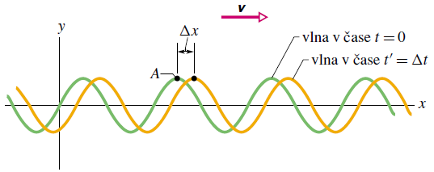
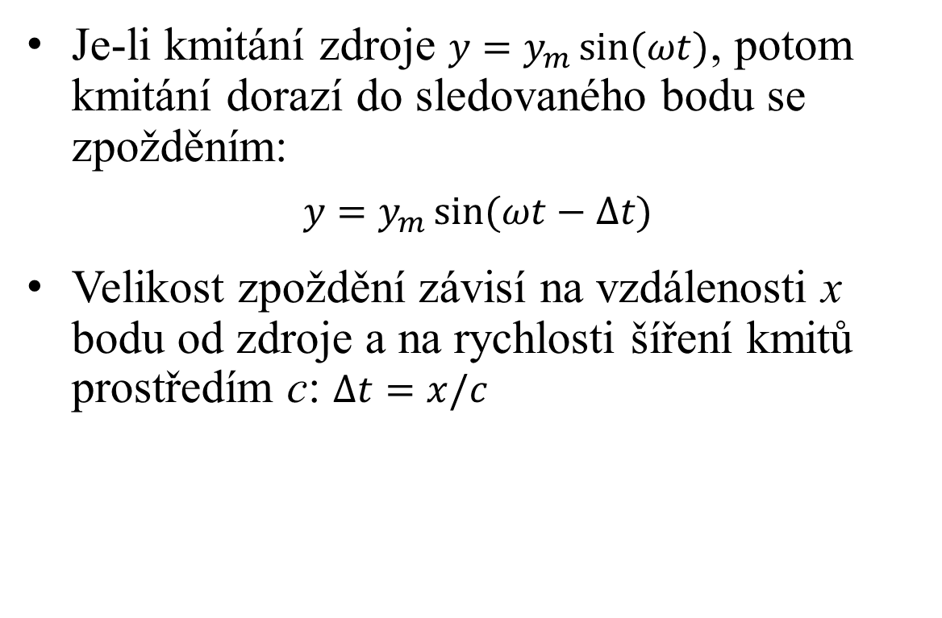
Postupná vlna
Je-li kmitání zdroje $y=y_{m}\sin{(ωt)}$, potom kmitání dorazí do sledovaného bodu se zpožděním:
$$y=y_{m}\sin{(ωt−Δt)}$$
Velikost zpoždění závisí na vzdálenosti x bodu od zdroje a na rychlosti šíření kmitů prostředím c: $Δt=x/c$

Slide 4
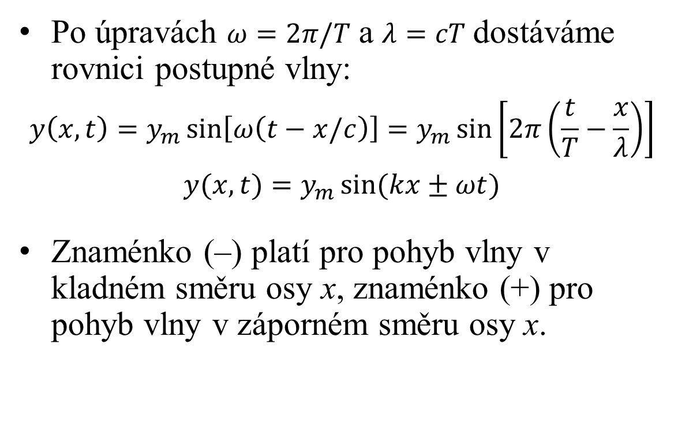
Postupná vlna
Po úpravách $ω=2π/T$ a $λ=cT$ dostáváme rovnici postupné vlny:
$$y\left(x,t\right)=y_{m}\sin\left[ω\left(t−x/c\right)\right]=y_{m}\sin\left[2π\left(\frac{t}{T}−\frac{x}{λ}\right)\right]$$
$$y(x,t)=y_{m}\sin{(kx±ωt})$$
Znaménko (–) platí pro pohyb vlny v kladném směru osy x, znaménko (+) pro pohyb vlny v záporném směru osy x.

Slide 5
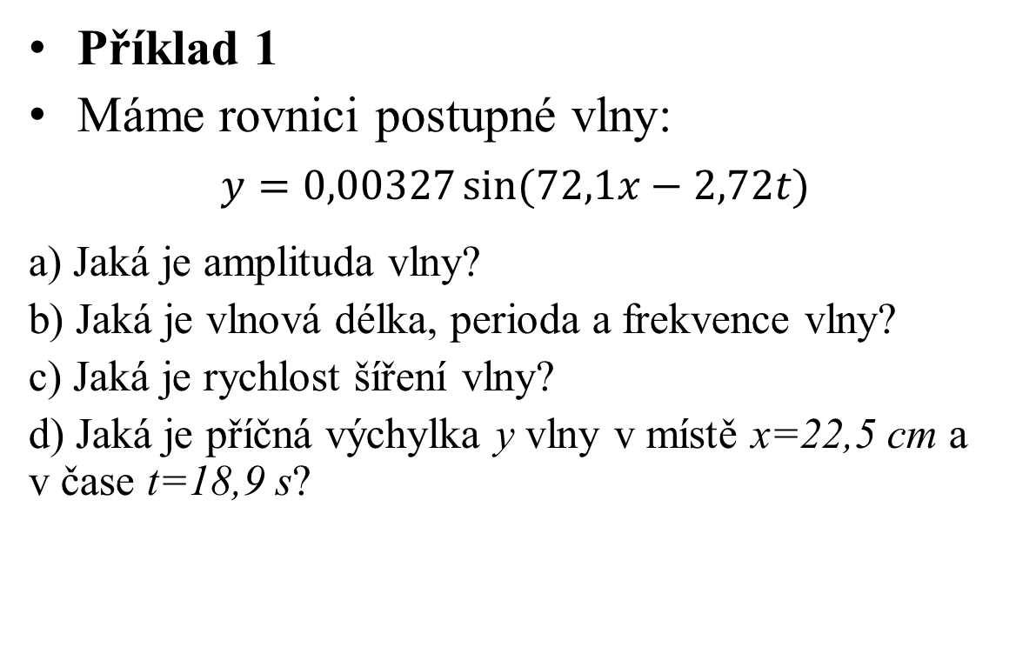
Postupná vlna
Příklad 1
Máme rovnici postupné vlny:
$$y=0,00327\sin{(72,1x−2,72t)}$$
a) Jaká je amplituda vlny?
b) Jaká je vlnová délka, perioda a frekvence vlny?
c) Jaká je rychlost šíření vlny?
d) Jaká je příčná výchylka y vlny v místě x=22,5 cm a v čase t=18,9 s?

Slide 6
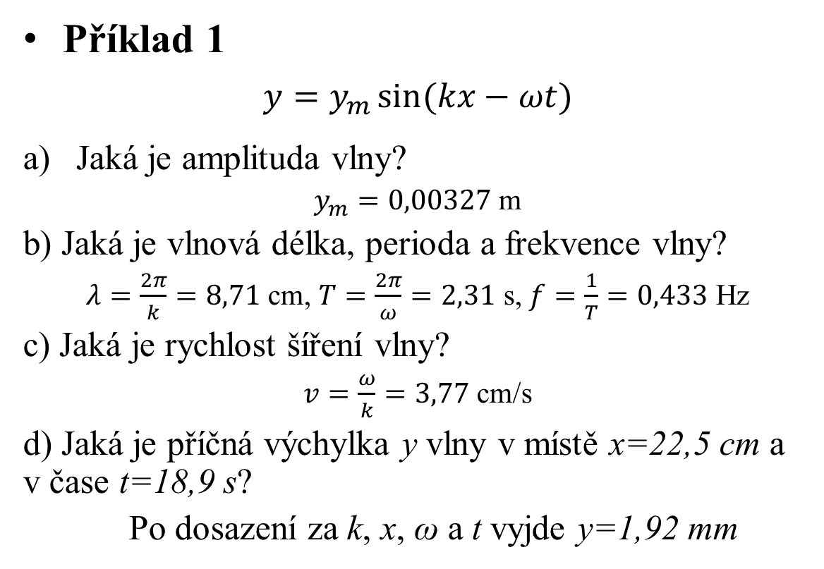
Postupná vlna
Příklad 1
$$y=y_{m}\sin{(kx−ωt)}$$
Jaká je amplituda vlny?
$y_{m}=0,00327$ m
b) Jaká je vlnová délka, perioda a frekvence vlny?
$λ=\frac{2π}{k}=8,71$ cm, $T=\frac{2π}{ω}=2,31$ s, $f=\frac{1}{T}=0,433$ Hz
c) Jaká je rychlost šíření vlny?
$v=\frac{ω}{k}=3,77$ cm/s
d) Jaká je příčná výchylka y vlny v místě x=22,5 cm a v čase t=18,9 s?
Po dosazení za k, x, ω a t vyjde y=1,92 mm

Slide 7
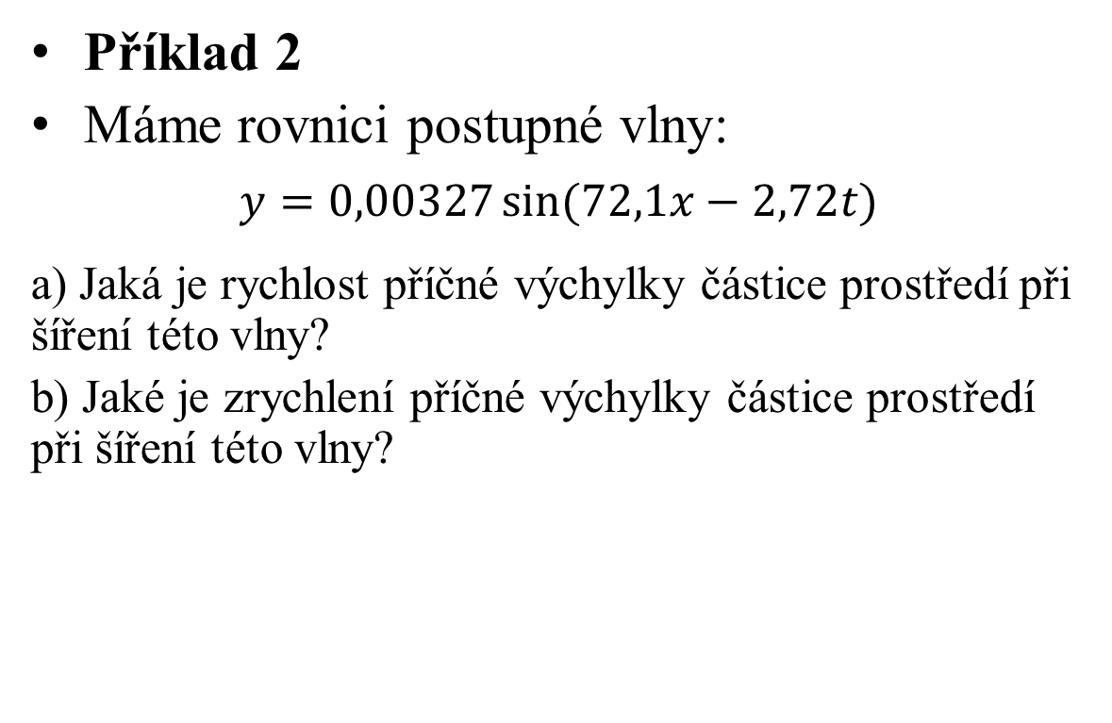
Postupná vlna
Příklad 2
Máme rovnici postupné vlny:
$$y=0,00327\sin{(72,1x−2,72t)}$$
a) Jaká je rychlost příčné výchylky částice prostředí při šíření této vlny?
b) Jaké je zrychlení příčné výchylky částice prostředí při šíření této vlny?

Slide 8
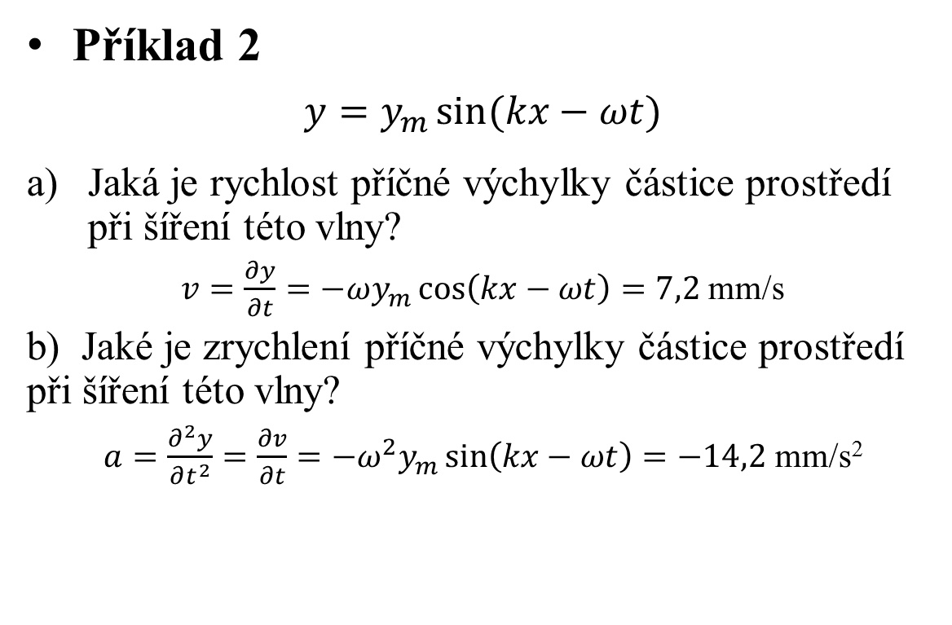
Postupná vlna
Příklad 2
$$y=y_{m}\sin{(kx−ωt)}$$
Jaká je rychlost příčné výchylky částice prostředí při šíření této vlny?
$v=\frac{∂y}{∂t}=−ωy_{m}\cos\left(kx−ωt\right)=7,2$ mm/s
b) Jaké je zrychlení příčné výchylky částice prostředí při šíření této vlny?
$a=\frac{∂^{2}y}{∂t^{2}}=\frac{∂v}{∂t}=−ω^{2}y_{m}\sin\left(kx−ωt\right)=−14,2$ mm/s²

Slide 9
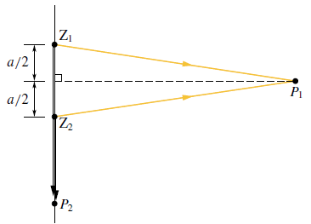
Interference
Příklad 3
Dva bodové zdroje Z1 a Z2 vysílají zvuk o vlnové délce λ. Vzájemná vzdálenost zdrojů je a=1,5 λ. Vlny spolu navzájem interferují.
a) Jaká je fáze a typ interference v bodě P1?
b) Jaké je fáze a typ interference v bodě P2?

Slide 10
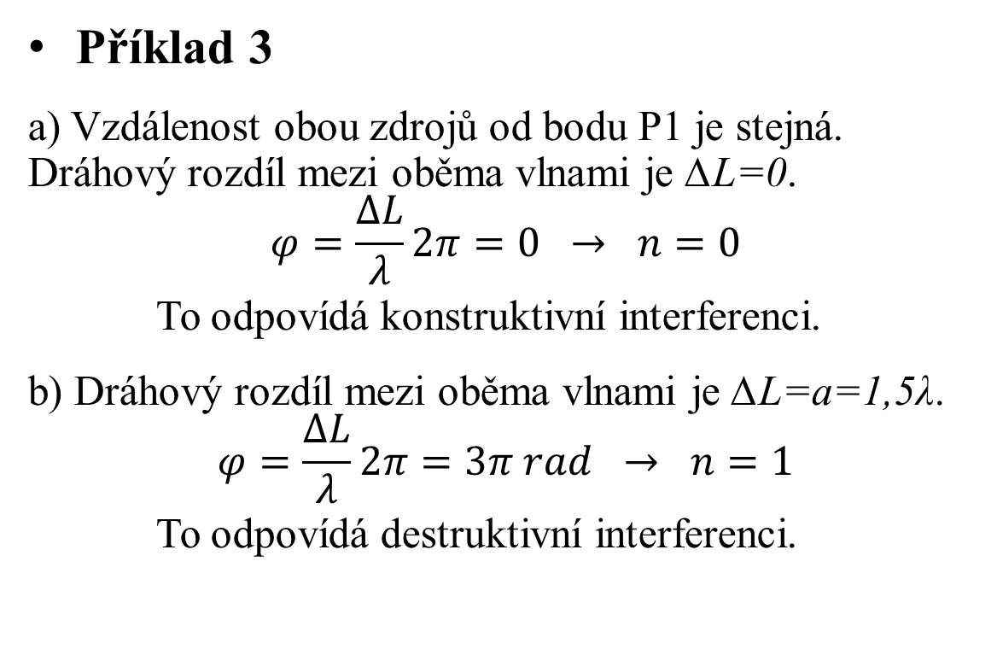
Interference
Příklad 3
a) Vzdálenost obou zdrojů od bodu P1 je stejná. Dráhový rozdíl mezi oběma vlnami je ∆L=0.
$$φ=\frac{∆L}{λ}2π=0 → n=0$$
To odpovídá konstruktivní interferenci.
b) Dráhový rozdíl mezi oběma vlnami je ∆L=a=1,5λ.
$$φ=\frac{∆L}{λ}2π=3π rad → n=1$$
To odpovídá destruktivní interferenci.

Slide 11
Vlnová rovnice
Uvažujme sloupec vzduchu v trubici o průřezu S.
Vyberme element vzduchu ∆x, který v čase mění svou polohu, rychlost, objem i hustotu. Posunutí elementu označíme jako u(x,t).
p₀S
∆m
ρ₀, V₀
p₀S
S
x
x+∆x
∆m
ρ, V
S
p(x)S
u(x,t)
u(x,t)+∆u(x,t)
p(x+∆x)S

Slide 12
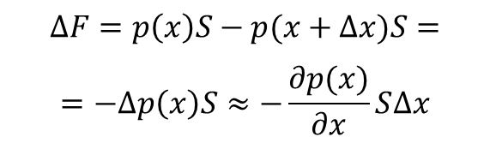



Vlnová rovnice
Na základě 2. NZ. sestavíme pohybovou rovnici:
$$∆F=∆m a$$
$$a=\frac{∂^{2}u\left(x,t\right)}{∂t^{2}}$$
$$∆F=p\left(x\right)S−p(x+∆x)S=$$
$$=−∆p\left(x\right)S≈−\frac{∂p(x)}{∂x}S∆x$$
$$∆m=ρ_{0}V_{0}=ρ_{0}S∆x$$
p₀S
∆m
ρ₀, V₀
p₀S
S
x
x+∆x
∆m
ρ, V
S
p(x)S
u(x,t)
u(x,t)+∆u(x,t)
p(x+∆x)S

Slide 13

Vlnová rovnice
Na základě 2. NZ. sestavíme pohybovou rovnici:
$$∆F=∆m a$$
$$−\frac{∂p\left(x,t\right)}{∂x}S∆x=ρ_{0}S∆x \frac{∂^{2}u\left(x,t\right)}{∂t^{2}} → \frac{∂^{2}u(x,t)}{∂t^{2}}=−\frac{1}{ρ_{0}}\frac{∂p(x)}{∂x}$$
p₀S
∆m
ρ₀, V₀
p₀S
S
x
x+∆x
∆m
ρ, V
S
p(x)S
u(x,t)
u(x,t)+∆u(x,t)
p(x+∆x)S

Slide 14
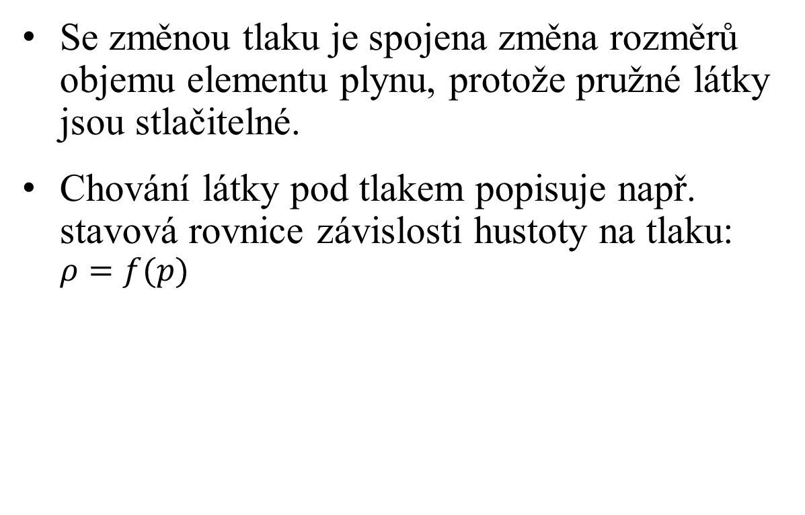
Vlnová rovnice
Se změnou tlaku je spojena změna rozměrů objemu elementu plynu, protože pružné látky jsou stlačitelné.
Chování látky pod tlakem popisuje např. stavová rovnice závislosti hustoty na tlaku: $ρ=f(p)$
p₀S
∆m
ρ₀, V₀
p₀S
S
x
x+∆x
∆m
ρ, V
S
p(x)S
u(x,t)
u(x,t)+∆u(x,t)
p(x+∆x)S

Slide 15
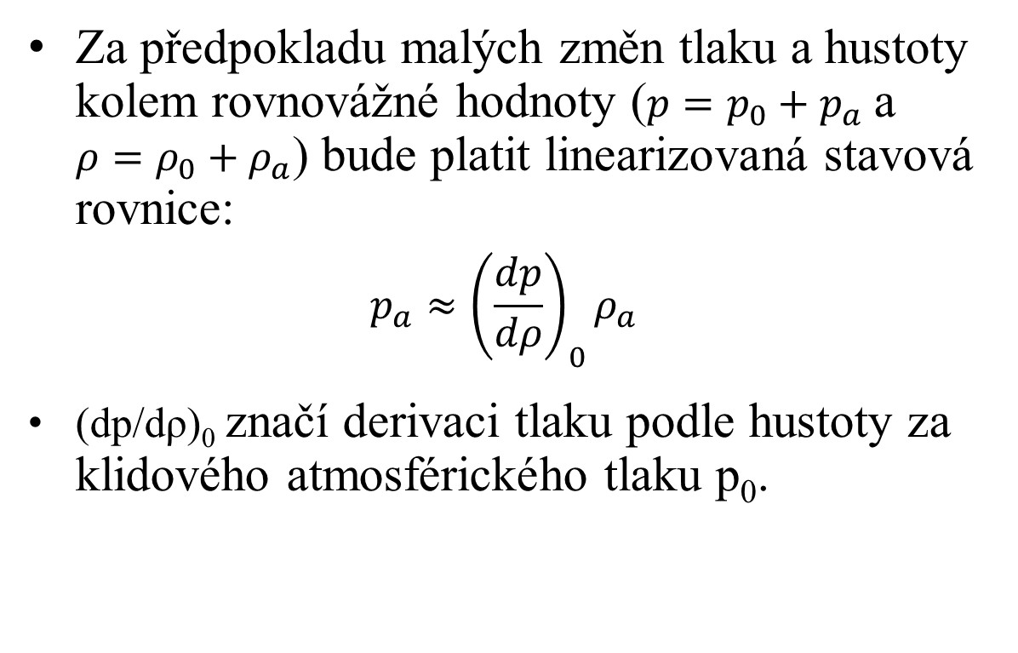
Vlnová rovnice
Za předpokladu malých změn tlaku a hustoty kolem rovnovážné hodnoty ($p=p_{0}+p_{a}$ a $ρ=ρ_{0}+ρ_{a}$) bude platit linearizovaná stavová rovnice:
$$p_{a}≈{\left(\frac{dp}{dρ}\right)}_{0}ρ_{a}$$
(dp/dρ)₀ značí derivaci tlaku podle hustoty za klidového atmosférického tlaku p₀.

Slide 16
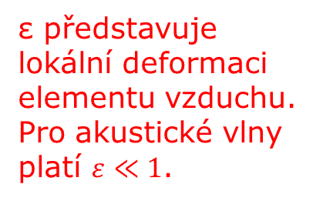
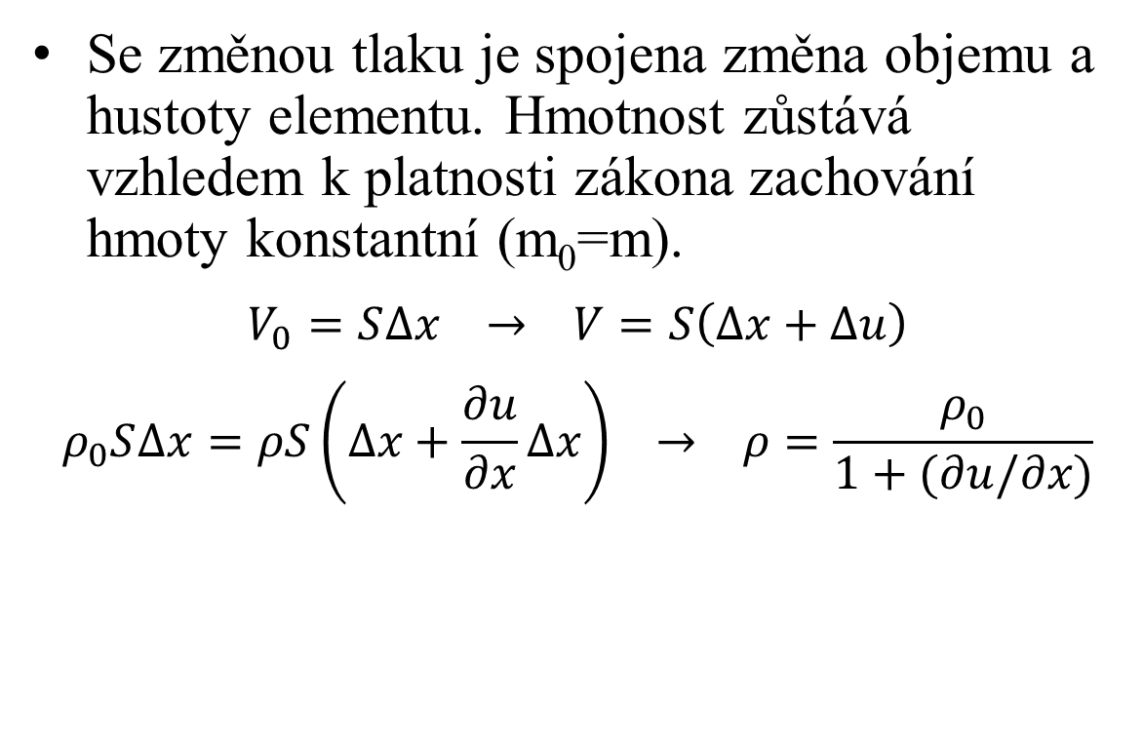
Vlnová rovnice
Se změnou tlaku je spojena změna objemu a hustoty elementu. Hmotnost zůstává vzhledem k platnosti zákona zachování hmoty konstantní (m₀=m).
$$V_{0}=S∆x → V=S\left(∆x+∆u\right)$$
$$ρ_{0}S∆x=ρS\left(∆x+\frac{∂u}{∂x}∆x\right) → ρ=\frac{ρ_{0}}{1+(∂u/∂x)}$$
m₀
m
ε
ε představuje lokální deformaci elementu vzduchu. Pro akustické vlny platí $ε≪1$.

Slide 17
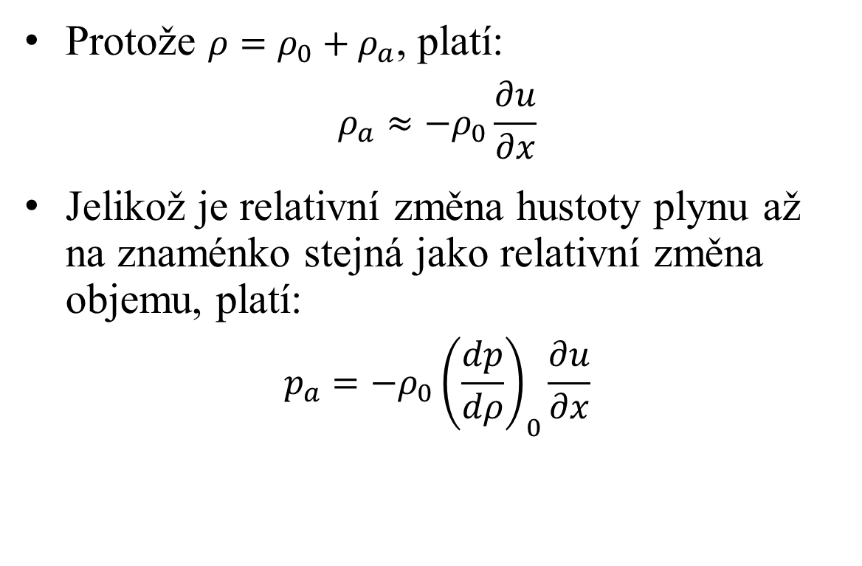
Vlnová rovnice
Protože $ρ=ρ_{0}+ρ_{a}$, platí:
$$ρ_{a}≈−ρ_{0}\frac{∂u}{∂x}$$
Jelikož je relativní změna hustoty plynu až na znaménko stejná jako relativní změna objemu, platí:
$$p_{a}=−ρ_{0}{\left(\frac{dp}{dρ}\right)}_{0}\frac{∂u}{∂x}$$
ε

Slide 18
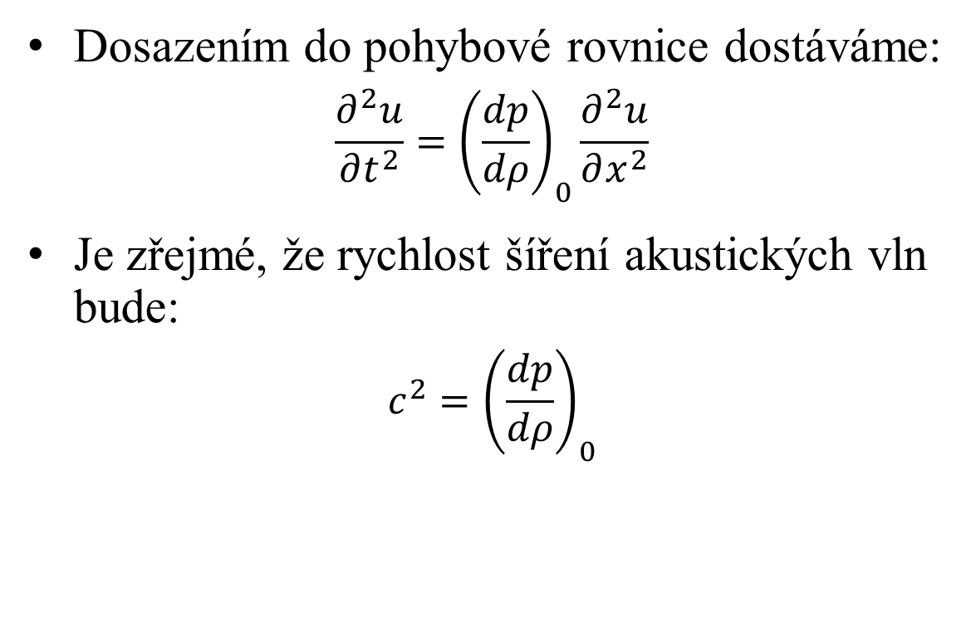
Vlnová rovnice
Dosazením do pohybové rovnice dostáváme:
$$\frac{∂^{2}u}{∂t^{2}}={\left(\frac{dp}{dρ}\right)}_{0}\frac{∂^{2}u}{∂x^{2}}$$
Je zřejmé, že rychlost šíření akustických vln bude:
$$c^{2}={\left(\frac{dp}{dρ}\right)}_{0}$$

Slide 19
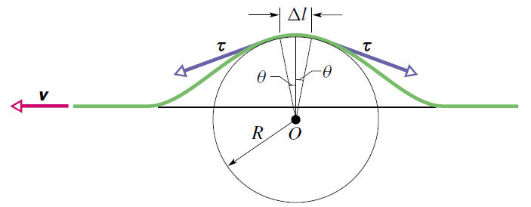
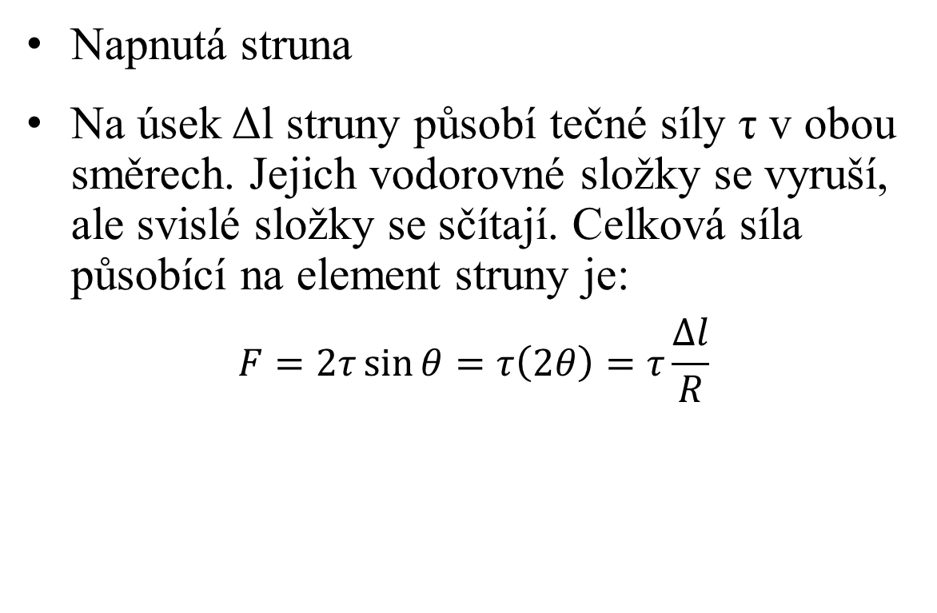
Vlnová rovnice
Napnutá struna
Na úsek Δl struny působí tečné síly τ v obou směrech. Jejich vodorovné složky se vyruší, ale svislé složky se sčítají. Celková síla působící na element struny je:
$$F=2τ\sin{θ}=τ\left(2θ\right)=τ\frac{∆l}{R}$$

Slide 20
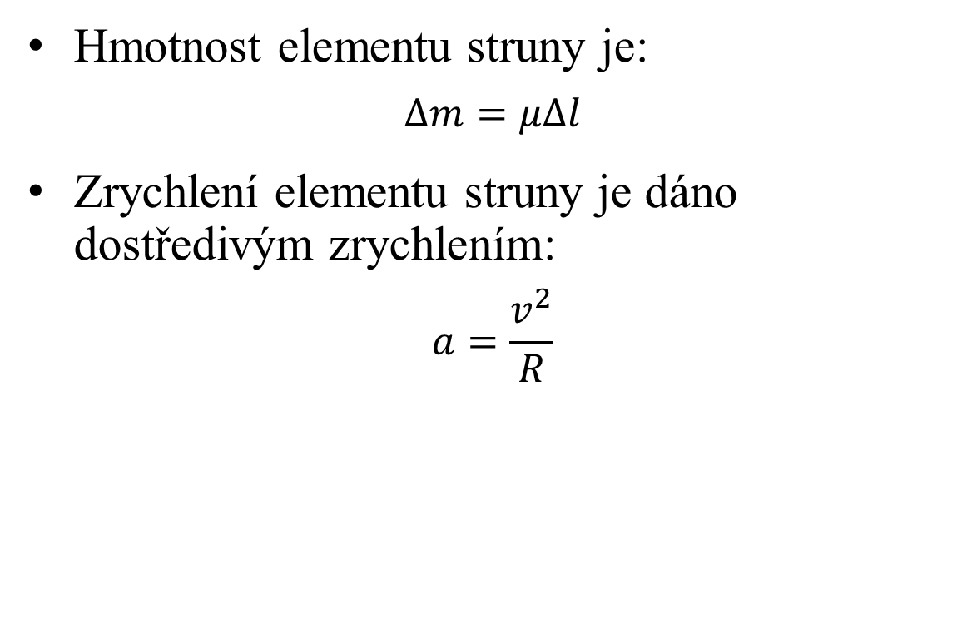
Vlnová rovnice
Hmotnost elementu struny je:
$$∆m=μ∆l$$
Zrychlení elementu struny je dáno dostředivým zrychlením:
$$a=\frac{v^{2}}{R}$$

Slide 21

Vlnová rovnice
Dosazením do 2. NZ dostáváme:
$$τ\frac{∆l}{R}=μ∆l\frac{v^{2}}{R}$$
$$v=\sqrt{\frac{τ}{μ}}$$

Slide 22
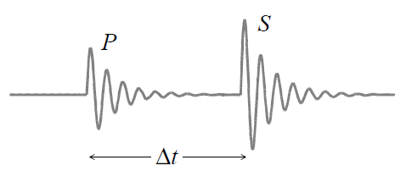
Rychlost šíření vlny
Příklad 4
Jak vzdálené je epicentrum zemětřesení od seismografické stanice, pokud byla naměřena časová prodleva mezi primární a sekundární vlnou ∆t=20 s? Co potřebujete znát pro výpočet?

Slide 23
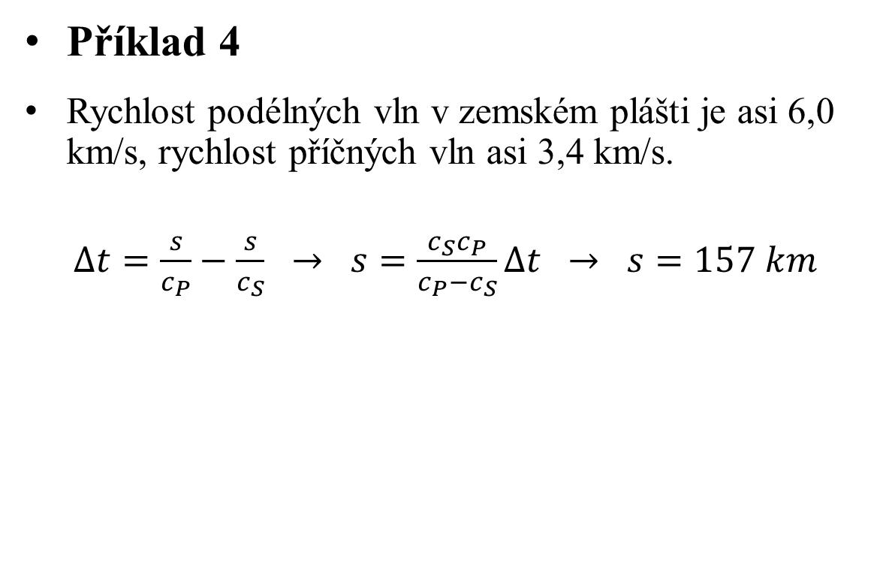
Rychlost šíření vlny
Příklad 4
Rychlost podélných vln v zemském plášti je asi 6,0 km/s, rychlost příčných vln asi 3,4 km/s.
$∆t=\frac{s}{c_{P}}−\frac{s}{c_{S}} → s=\frac{c_{S}c_{P}}{c_{P}−c_{S}}∆t → s=157 km$

Slide 24
Rychlost šíření vlny
Příklad 5
V jakém rozsahu vzdálenosti bude fungovat lodní sonar, který vysílá akustický signál o délce ∆t=1 ms s periodou T=2 s?

Slide 25
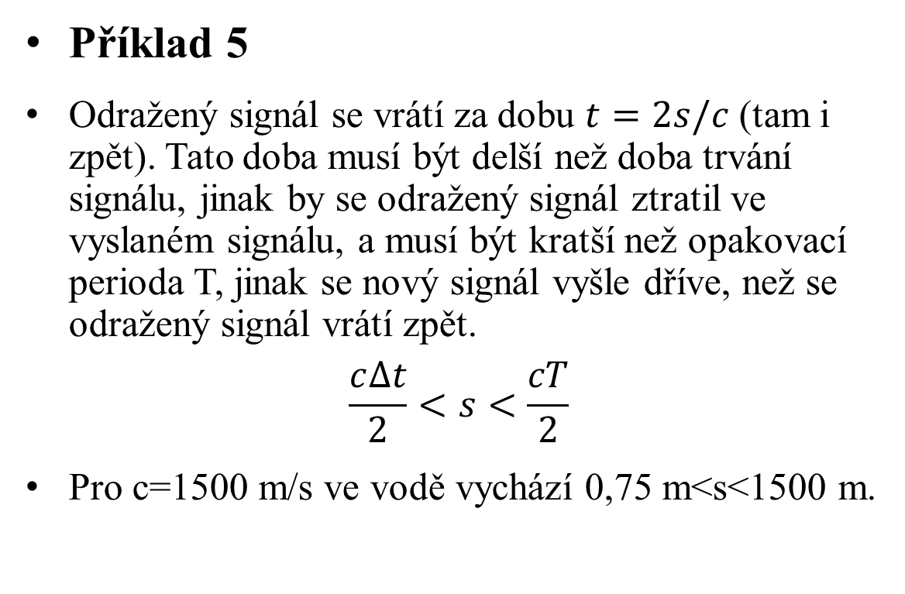
Rychlost šíření vlny
Příklad 5
Odražený signál se vrátí za dobu $t=2s/c$ (tam i zpět). Tato doba musí být delší než doba trvání signálu, jinak by se odražený signál ztratil ve vyslaném signálu, a musí být kratší než opakovací perioda T, jinak se nový signál vyšle dříve, než se odražený signál vrátí zpět.
$$\frac{c∆t}{2}<s<\frac{cT}{2}$$
Pro c=1500 m/s ve vodě vychází 0,75 m<s<1500 m.

Slide 26
Prezentace vznikla v rámci fondu rozvoje MU
1515/2014

